Slide 1
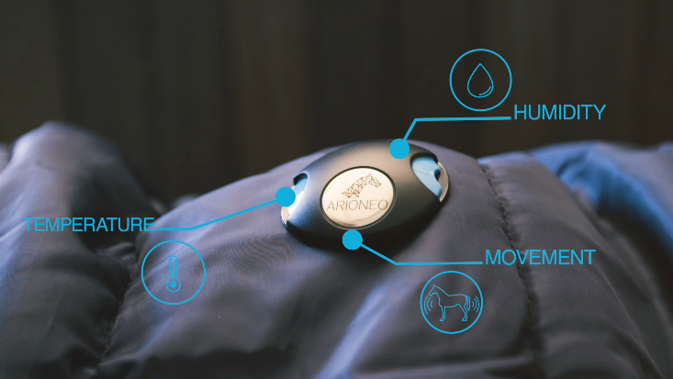
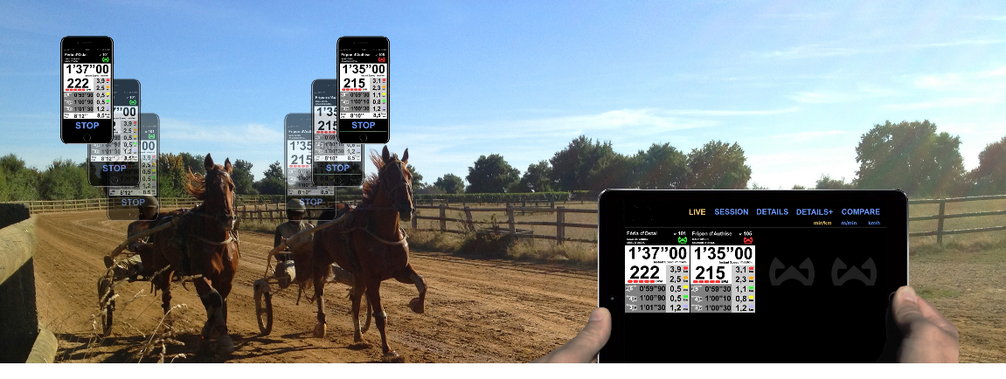
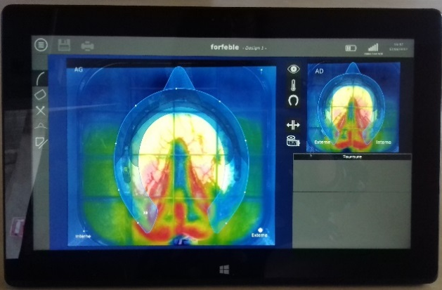
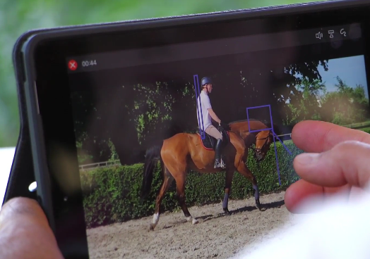
Le numérique au service de la Filière Equine
Vendredi 22 mars 2019

Slide 2
Numérique, de quoi parle-t-on ?
2

Slide 3
Panorama des outils numériques
Internet
Vidéo
Hardware
Intelligence artificielle
Réalité augmentée
IoT
Réalité Virtuelle
Robotisation / Mecanisation
3

Slide 4
filière équine, de quoi parle-t-on?
4

Slide 5
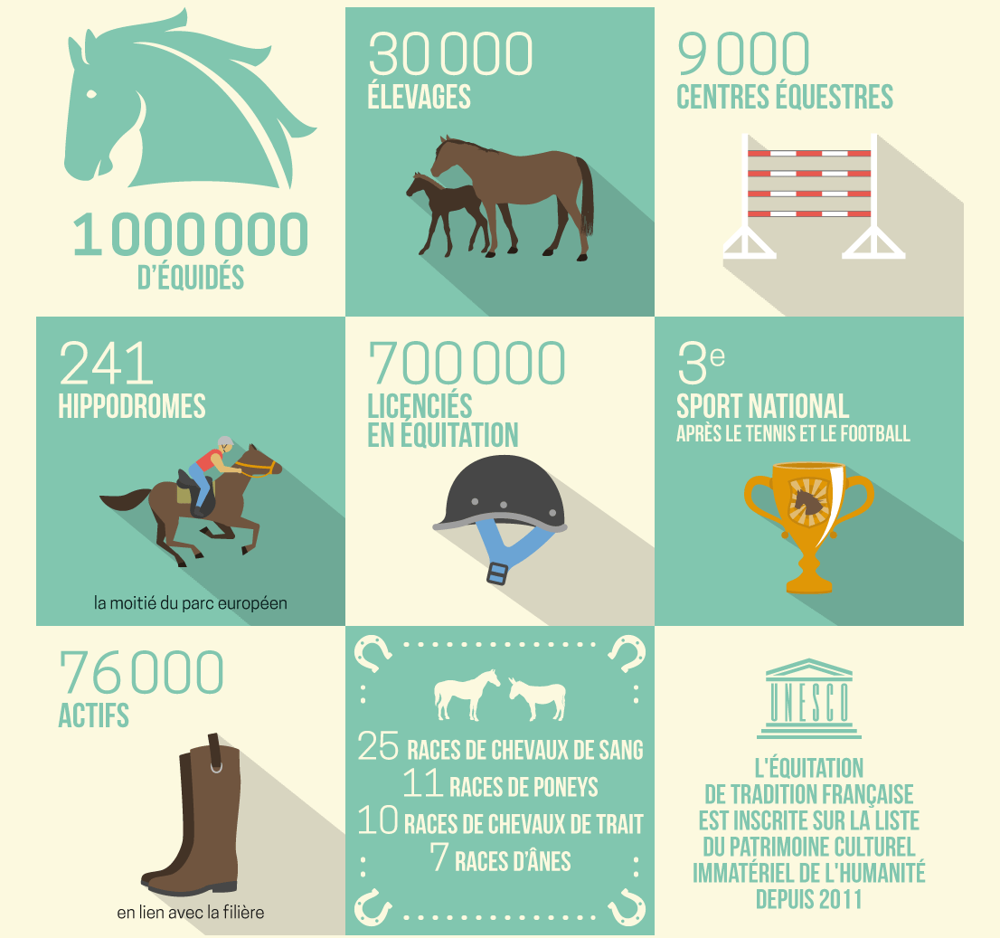
La filière équine en quelques chiffres
27 000
9 400
650 000
4ème
66 000
11 000 000 €
De flux financiers
Sources: ifce.fr
5

Slide 6
Le numérique & les professionnels équins
6

Slide 7
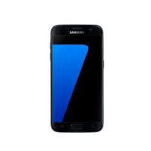
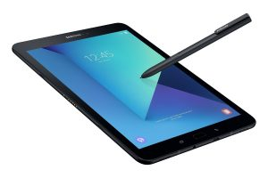
Les professionnels équins et le numérique
Les équipements
57%
80%
48%
90%
84%
Utilisent leur smartphone pour se connecter à internet dans le cadre professionnel
La connexion internet
70%
41%
73%
7

Slide 8
Les professionnels équins et le numérique
L’utilisation
98%
82%
82%
76%
73%
72%
Et…
50% ont un logiciel de comptabilité
40% utilisent les plateformes d’économie collaborative
30% utilisent un objet connecté (23% ont des caméras)
8

Slide 9
Quelles utilités des outils numériques
dans la filière équine ?
9

Slide 10
Soutenir le développement économique
Communication
Diversification
Fidélisation
Rentabilité
Crédit photo : Equidéclic
10

Slide 11
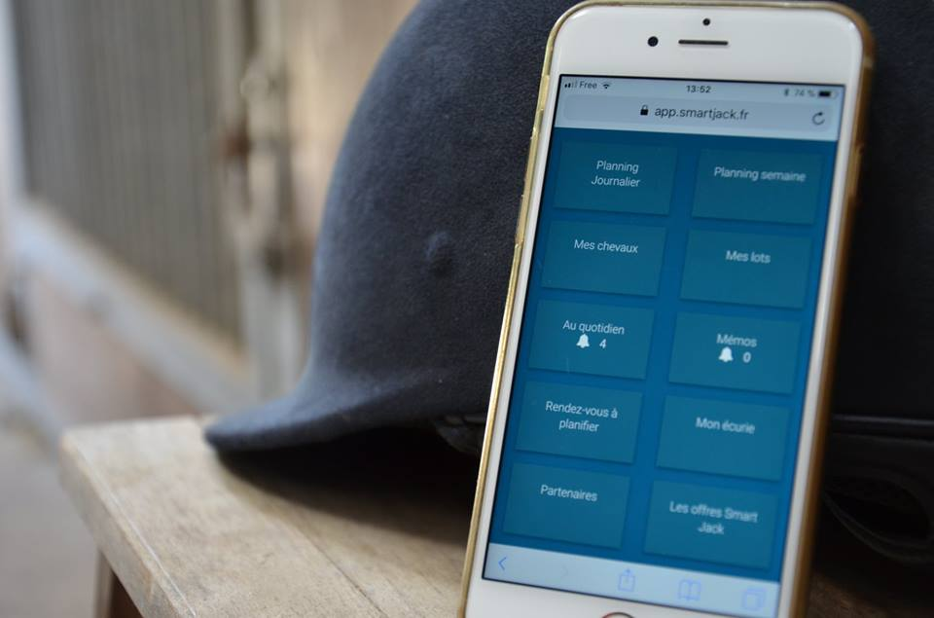
Faciliter la gestion de l’écurie
Sécurisation
Optimisation du temps
Bien-être et prévention
Confort de travail
Crédit photo : Smart Jack
11

Slide 12
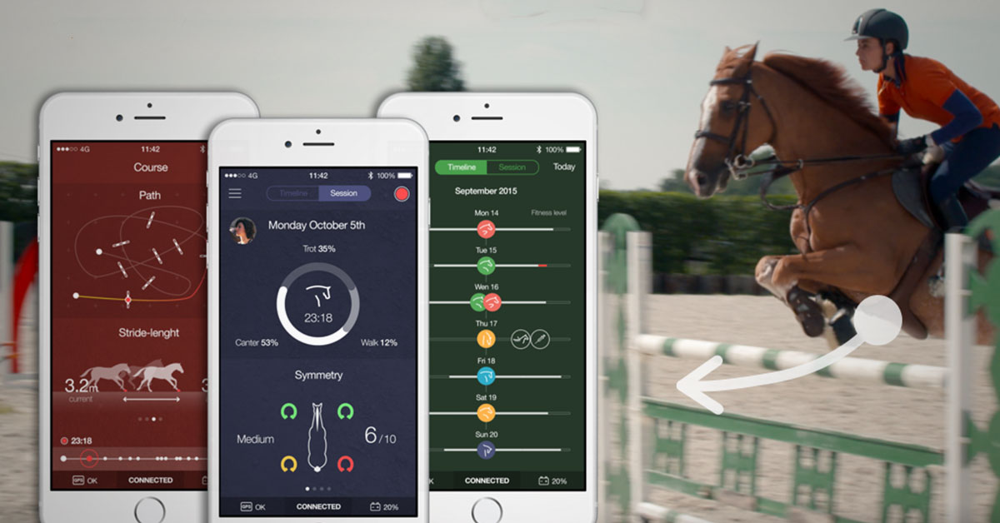
Objectiver le suivi du couple cavalier-cheval
Apprentissage
Progression
Technique
Sensation
Performance
Crédit photo : Equisense
12

Slide 13
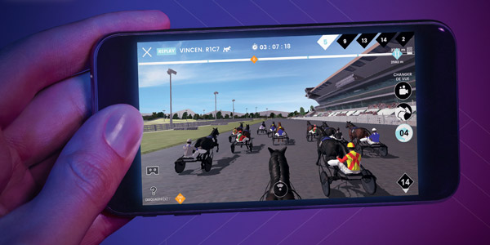
Enrichir les événements
Fiabilité
Emotions
Attractivité
Gamification
Crédit photo : EpiqE Tracking
13

Slide 14
Les freins au développement
14

Slide 15
Les freins Principaux
Freins techniques:
Structures non adaptés,
Faible couverture
Freins marchés:
Crainte que la machine remplace l’homme
Rentabilité pas toujours démontrée
Freins réglementaires:
RGDP
Règlements sportifs
15

Slide 16
Conclusion
Les outils numériques dans la filière équine c’est :
Une réalité
Une utilité
Une opportunité
Un outil qui ne remplacera jamais ni le ressenti du cavalier, ni les compétences du vétérinaire ni l’expertise de l’entraîneur !
de sécurité
de rentabilité
de performance
de respect de l’environnement
de bien-être et de confort
16

Slide 17
Merci de votre attention
Bathilde Diligeon
Chargée d’étude au Pôle Hippolia
Bathilde.diligeon@hippolia.org
02 31 94 94 21
17

